Slide 2
Проект «Здоровье детей в наших руках»
Муниципальное бюджетное дошкольное образовательное учреждение «Детский сад №72 «Колокольчик» города Смоленска
Составила: Киреева Н.В.

Slide 3
«Забота о здоровье –это важнейший труд воспитателя. От жизнерадостности, бодрости детей зависит их духовная жизнь, мировоззрение, умственное развитие, прочность знаний, вера в свои силы». В.А. Сухомлинский
Актуальность
Самая большая ценность, которую получает человек от природы – это здоровье.
Здоровье человека и нации в целом, является одним из показателей культуры общества. В последнее десятилетие во всем мире наметилась тенденция к ухудшению здоровья детей. Экологические проблемы, различные отрицательные бытовые факторы, химические добавки в продуктах питания, некачественная вода, это лишь некоторые факторы, агрессивно воздействующие на здоровье дошкольника. А ведь здоровье – важнейшая предпосылка правильного формирования детского характера, развития воли, природных способностей.

Slide 4
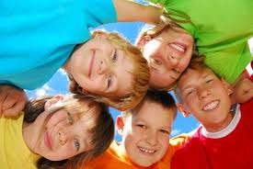
Ухудшение состояния здоровья детей диктуют необходимость разработки и внедрения мероприятий оздоровительного характера, на улучшение состояния здоровья детей, снижение их заболеваемости

Slide 5
Цель:
Создать единое здоровьесберегающее пространство для формирования навыков здорового образа жизни у детей младшего дошкольного возраста.

Slide 6
Задачи:
Формировать у детей первичные представления о здоровье и здоровом образе жизни.
Способствовать развитию у детей интереса к развитию своего организма и его возможности.
Совершенствовать практические навыки здорового образа жизни.
Развивать у ребенка готовность самостоятельно и эффективно решать задачи, связанных с поддержанием, укреплением и сохранением своего здоровья.
Воспитывать бережное и заботливое отношение к своему здоровью и здоровью окружающих.

Slide 7
Направления работы
Создание развивающей здоровье сберегающей среды
Работа с детьми
Работа с родителями

Slide 10
Главные факторы здоровья.
Движение
Питание
Режим дня
Закаливание

Slide 11
Здоровьесберегающие технологии
Здоровьесберегающие технологии - это система мер, включающая взаимосвязь и взаимодействие всех факторов образовательной среды, направленных на сохранение здоровья ребёнка на всех этапах обучения и развития

Slide 12
Здоровьесберегающие технологии
Утренняя гимнастика
Подвижные игры
Бодрящая гимнастика после сна
Дыхательная гимнастика, пальчиковая гимнастика, точечный массаж
Закаливание

Slide 13
Для формирования у детей представлений о здоровом образе жизни используются следующие формы работы
НОД познавательного цикла по областям здоровья и безопасности
Беседы о соблюдении правил личной гигиены
Закаливание
Прогулки
Подвижные игры
Создание игровых ситуаций по формированию дружелюбного отношения друг к другу
Беседы по формированию бережного отношения к своему здоровью, формирования понятия «не вреди себе сам»

Slide 14
Этапы реализации проекта
1этап - организационный
Консультации для родителей о целях и задачах внедряемого проекта
Дидактическое и методическое оснащение проекта. Анкетирование.
2 этап – практический
Мероприятия по реализации проекта с детьми.
3 этап - заключительный
Анализ полученных результатов.
Мероприятия с родителями
Рекомендации родителям.

Slide 15
Соблюдение правил личной гигиены

Slide 16
Фруктовый завтрак

Slide 17
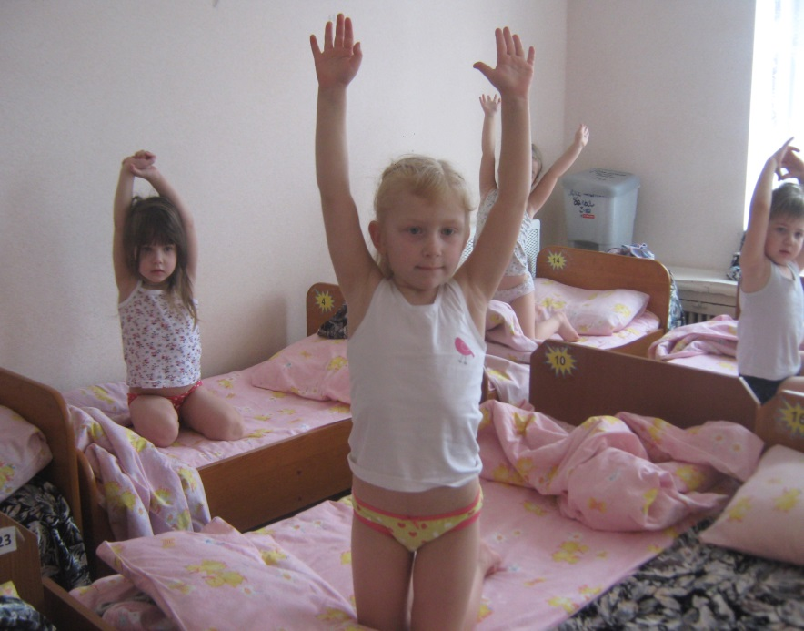
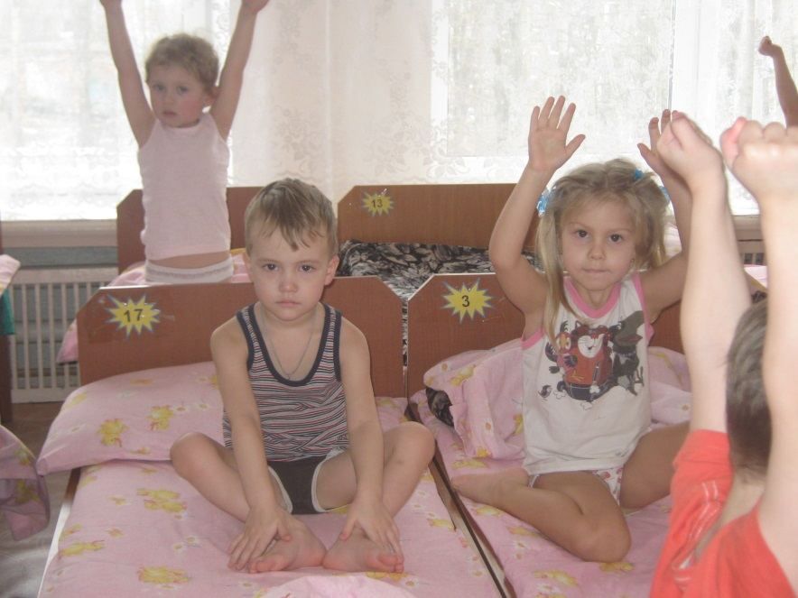
Бодрящая гимнастика

Slide 18
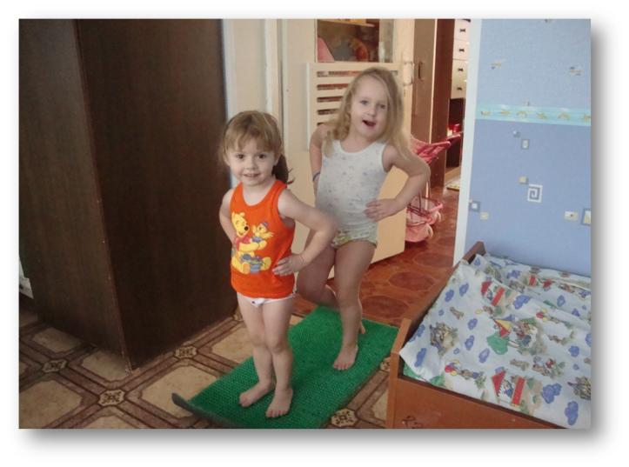
Закаливание обеспечивает тренировку защитных сил организма, повышение устойчивости к воздействию меняющихся факторов окружающей среды и являются необходимым условием оптимального развития ребенка

Slide 19
Закаливание

Slide 20
Дыхательная гимнастика

Slide 22
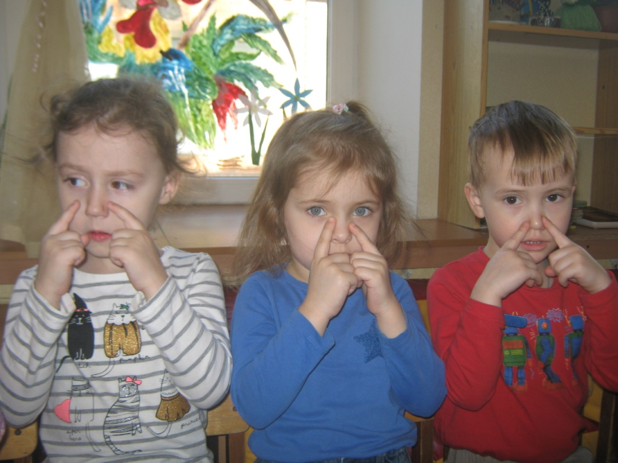

Slide 23
Подвижные игры

Slide 25
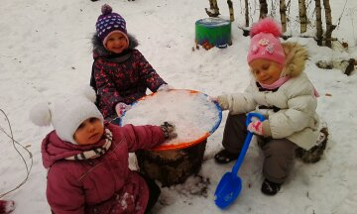
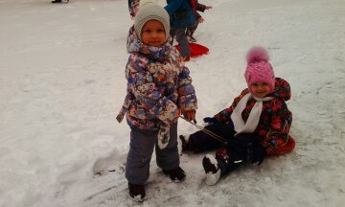
Прогулка и игры на свежем воздухе

Slide 27
Активная двигательная деятельность ребенка способствует укреплению сердечно-сосудистой и дыхательной систем в организме, улучшению обменных процессов.

Slide 28
Формирование дружеского отношения друг к другу

Slide 30
Взаимодействие с родителями
Ни одна, даже самая лучшая оздоровительная программа не сможет дать полноценных результатов, если она не реализуется совместно с семьей, если в дошкольном учреждении не создано детско-взрослое общество (детей-родителей-педагогов), для которого характерно содействие друг другу, учет возможностей и интересов каждого, его прав и обязанностей. Следовательно, данную проблему дошкольника можно решить только при поддержке, желании и тесном сотрудничестве с семьёй

Slide 31
Формы взаимодействия с родителями
информация в родительских уголках, в папках передвижках, в библиотеке детского сада;
различные консультации, устные журналы и дискуссии с участием психолога, медиков, специалистов по физическому образованию;
семинары-практикумы, деловые игры;
«открытые дни» родителей с просмотром и проведением разнообразных занятий, закаливающих процедур;
совместные физкультурные досуги, праздники;
анкетирование родителей по вопросу воспитания здорового ребенка

